Slide 1
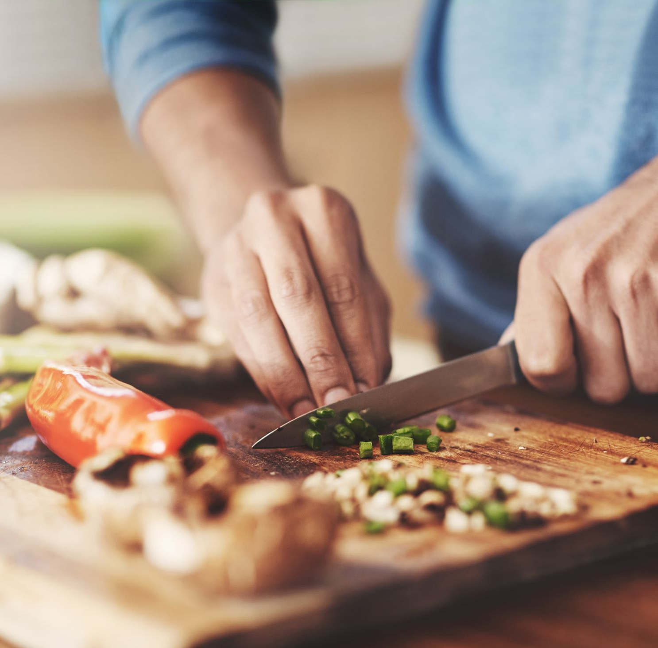
In the kitchen
Vamos a comer y a cocinar
Semana 4

Slide 2
Las preguntas
¿Cómo estás?
Estoy bien / Estoy mal / Estoy más o menos
Estoy cansado (a)
Estoy emocionado (a)
¿Qué te gusta tomar/beber para desayuno/almuerzo/cena?
Me gusta tomar café para el desayuno
Me gusta beber agua para el almuerzo
Me gusta tomar vino para la cena.
¿Te gusta tomar café?
Si /No me gusta tomar café.

Slide 3
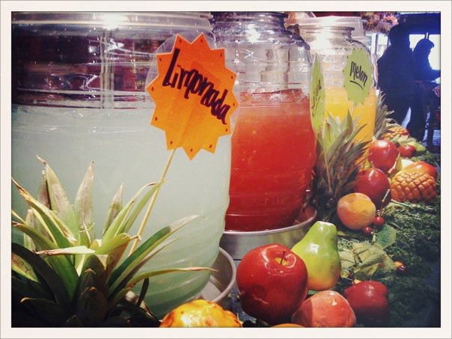
Haciendo aguas frescas…
Hoy vamos a hacer frescas.
Aguas frescas son bebidas ligeras sin alcohol hechas de frutas, flores, o semillas mezcladas con azúcar y agua.
Son muy populares en México y otros países en Latino América.
Los sabores más populares son eltamarindo, jamaica, and horchata.
Las aguas frescas son vendidas por vendedores y se encuentran en tiendas, restaurantes, y bares de jugos.
Today we are going to make aguas frescas.
Aguas frescas are light non-alcoholic beverages made from fruits, flowers, or seeds blended with sugar and water.
They are very popular in Mexico and other Latin American countries.
The flavors most popular are tamarind, hibiscus, and horchata.
Aguas frescas are sold by street vendors and are commonly found in convenience stores, restaurants, and juice bars.

Slide 4
Haciendo aguas frescas…
Español
Ingles
Vamos a hacer aguas frescas.
¿Cuáles ingredientes necesitamos?
Vamos a usar la licuadora para esta receta.
Mezclar todos los ingredientes en la licuadora.
Saborea para la dulzura deseada.
Agrega más azúcar si es necesario.
Sirva inmediatamente.
We are going to make aguas frescas.
What ingredients do we need?
We are going to use the blender for this recipe.
Mix all the ingredients in the blender.
Taste for desired sweetness.
Add more sugar if needed.
Serve immediately.

Slide 5
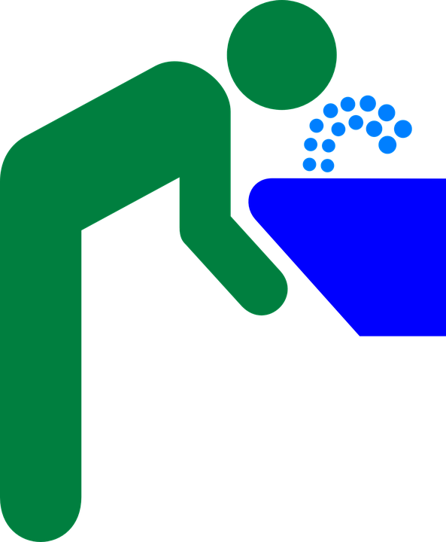
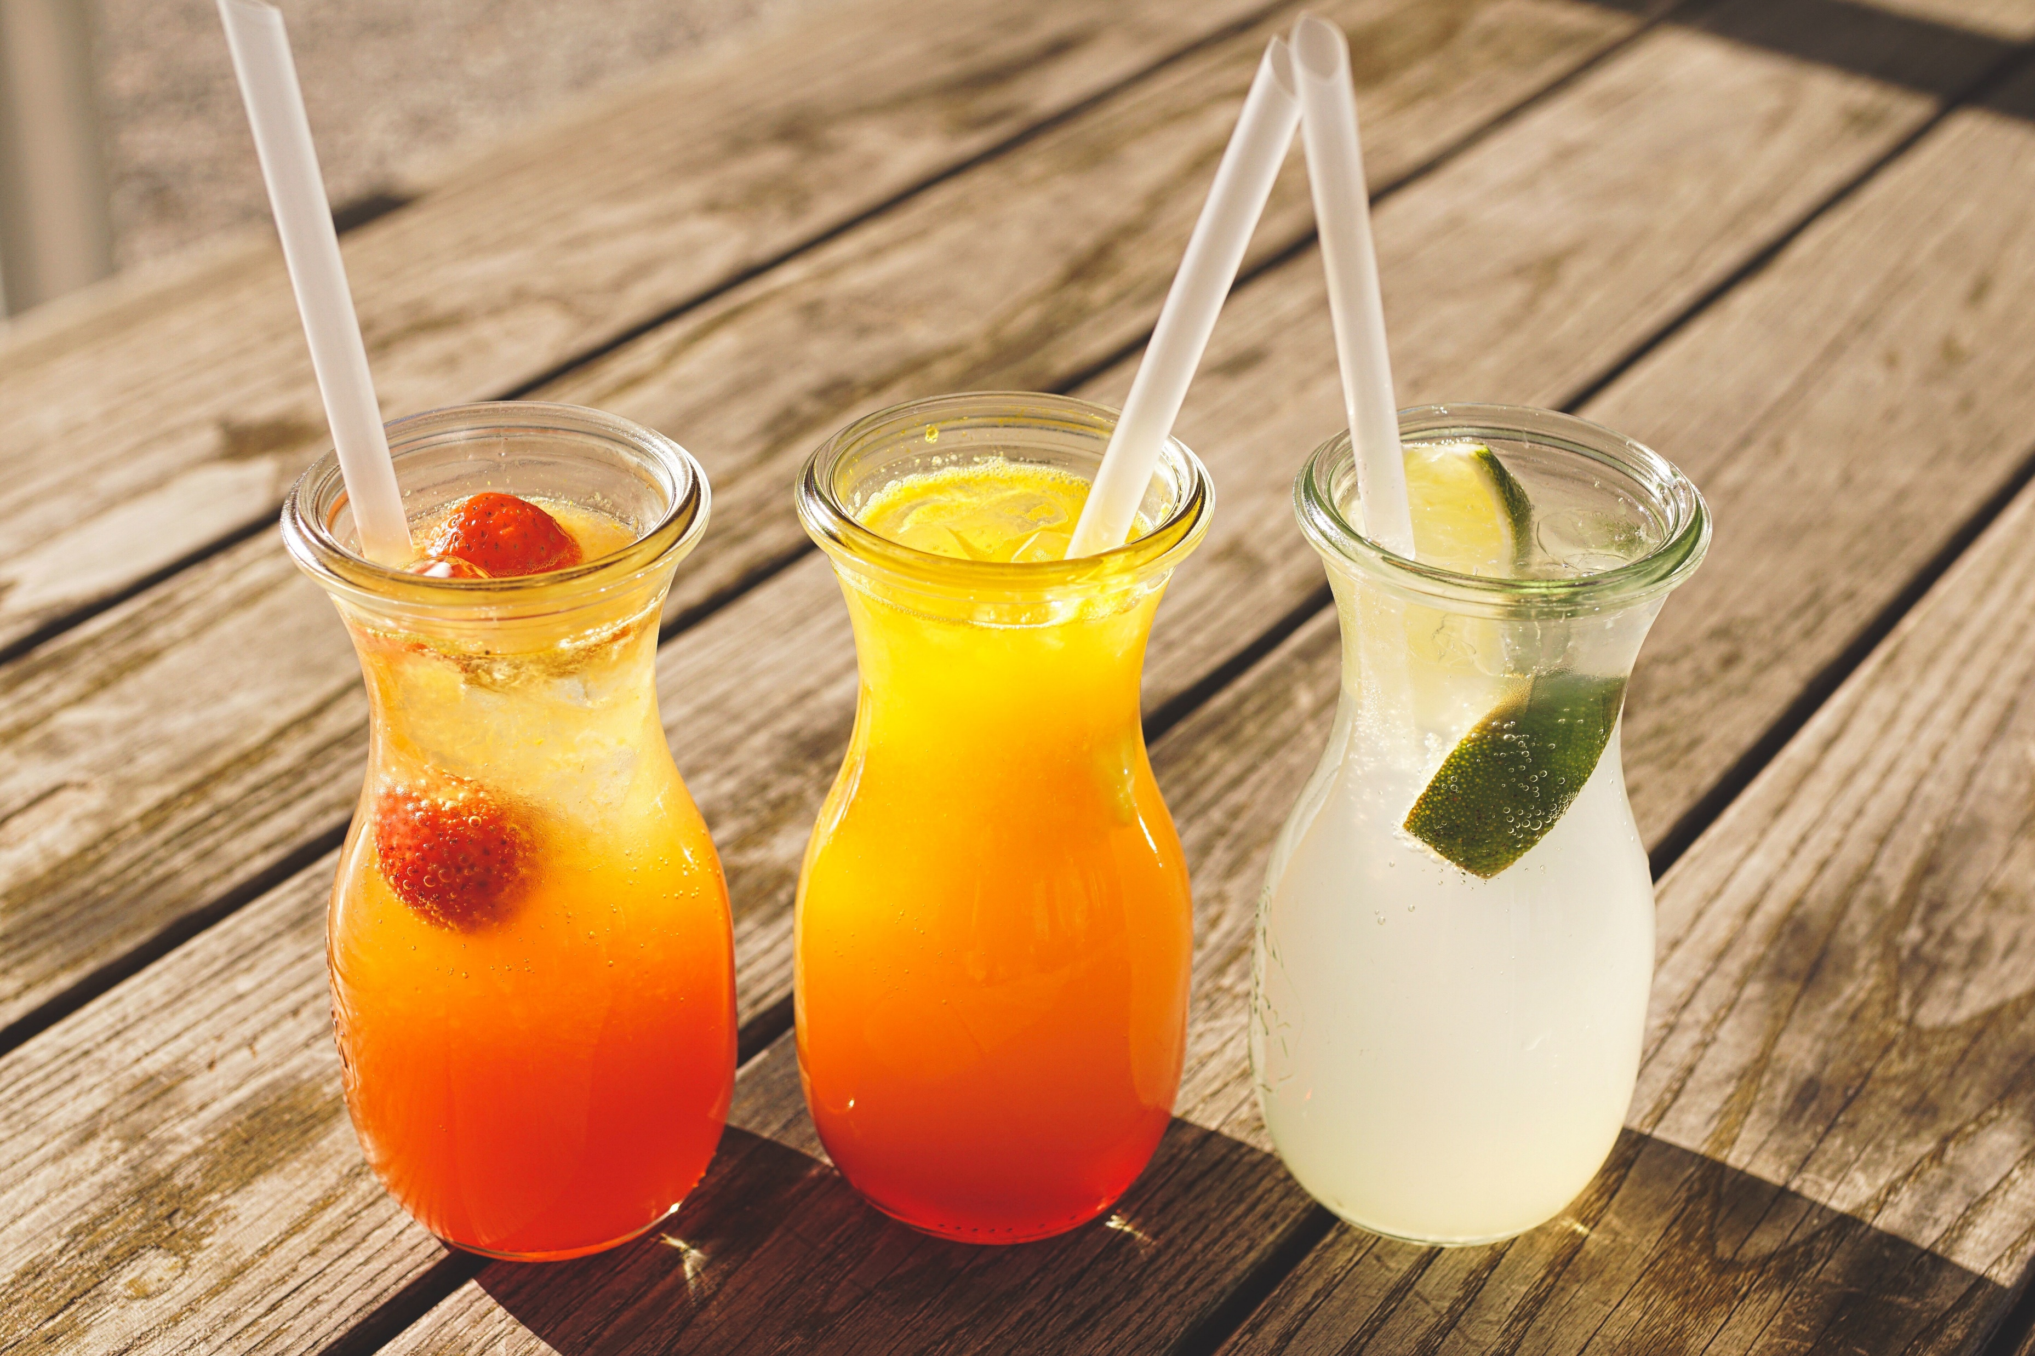
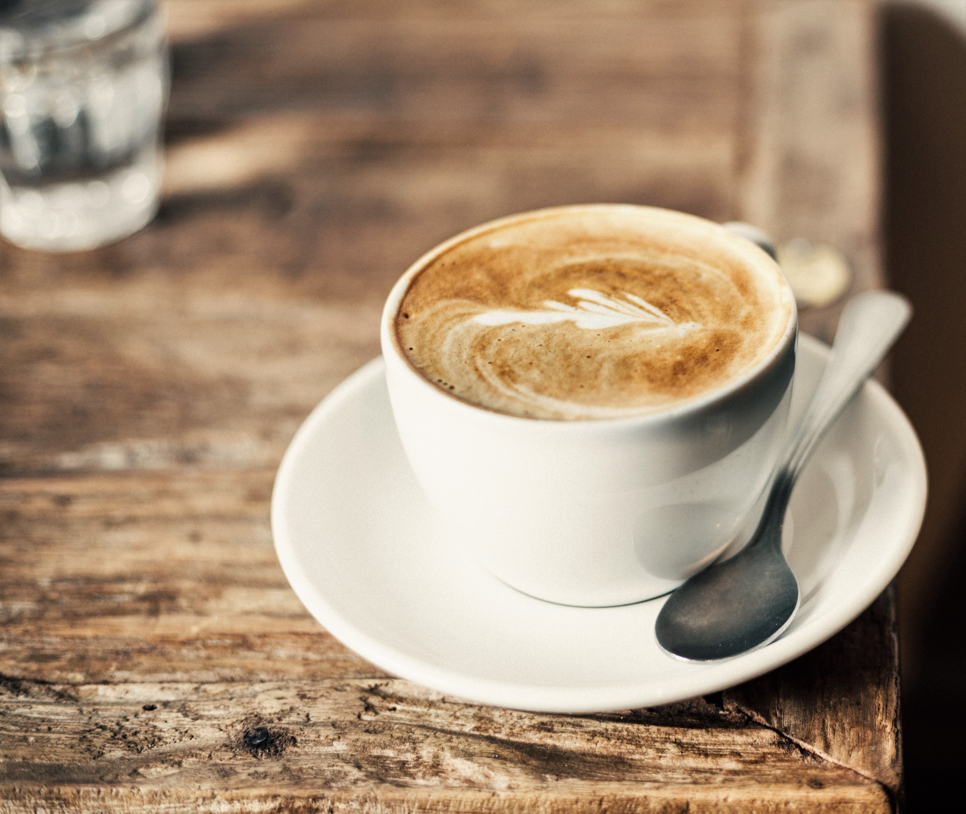
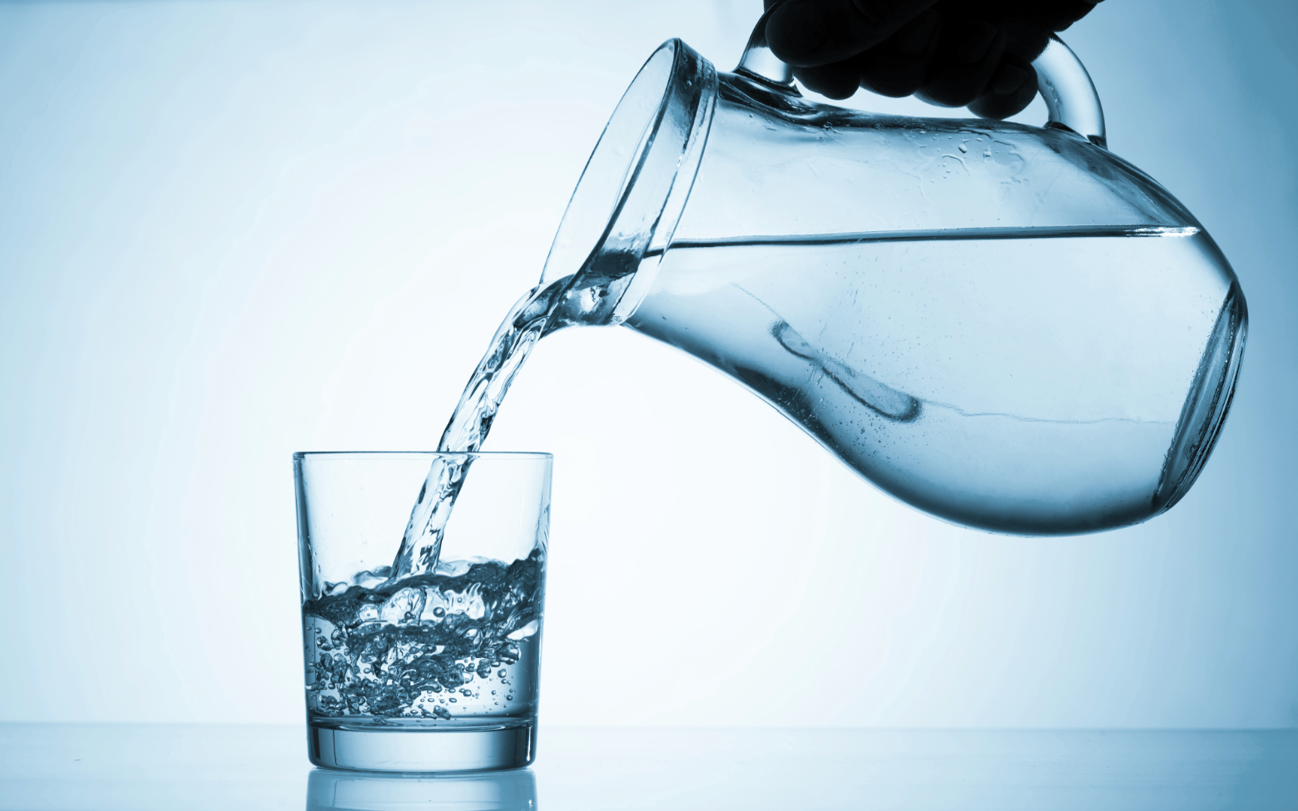
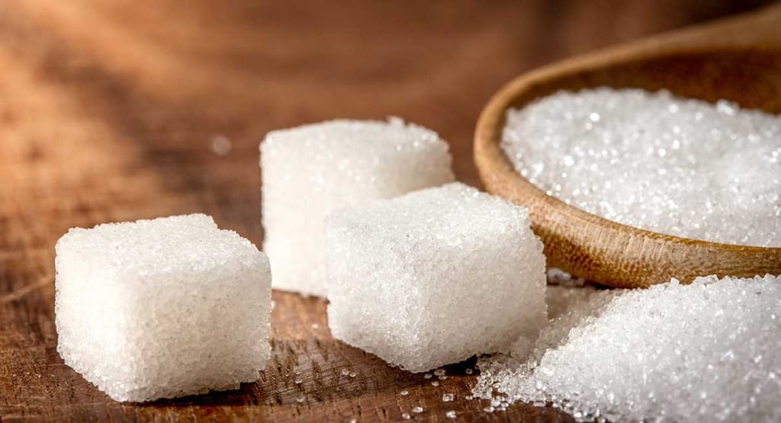
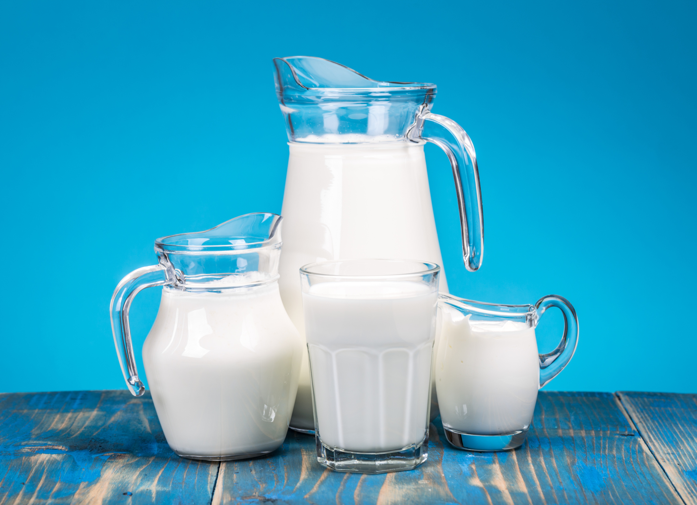
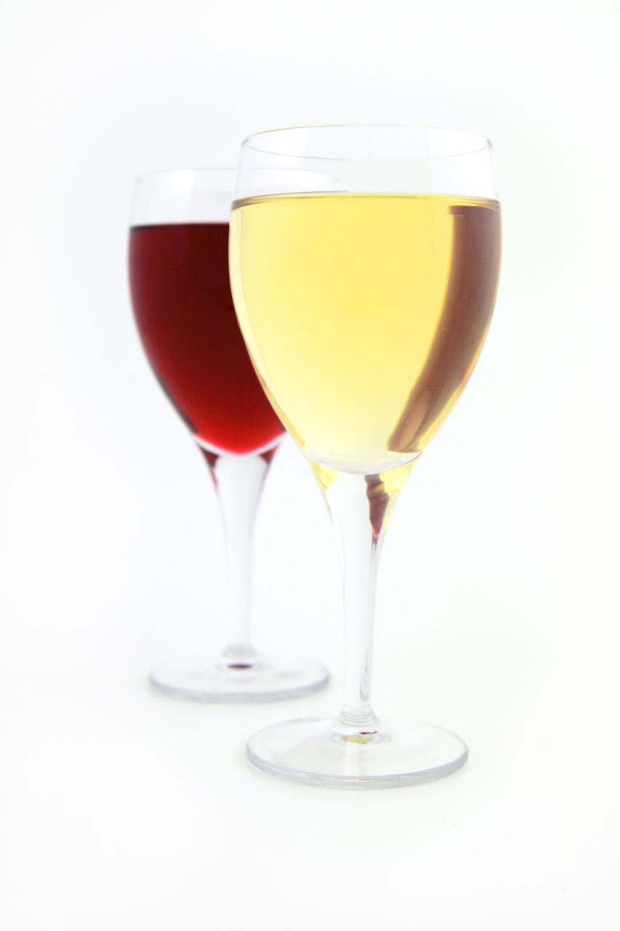
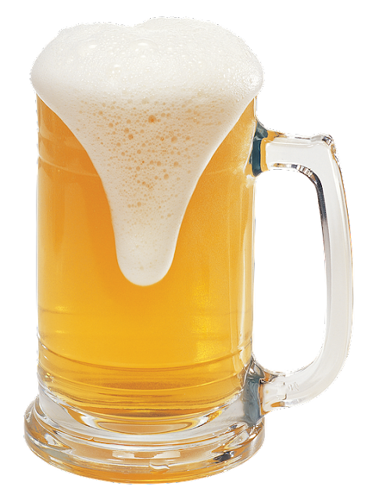
Vocabulario – Las bebidas
Español | Inglés
tomar/beber | To drink
las bebidas | drinks
el agua | water
el azúcar | sugar
el café | coffee
la leche | milk
el vino | wine
la cerveza | beer

Slide 6
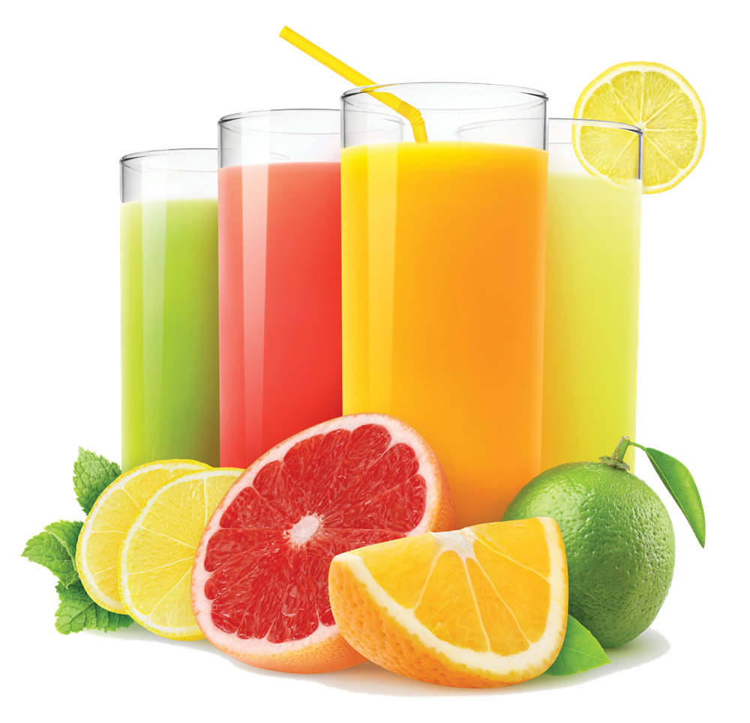
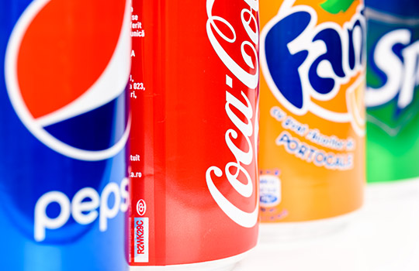
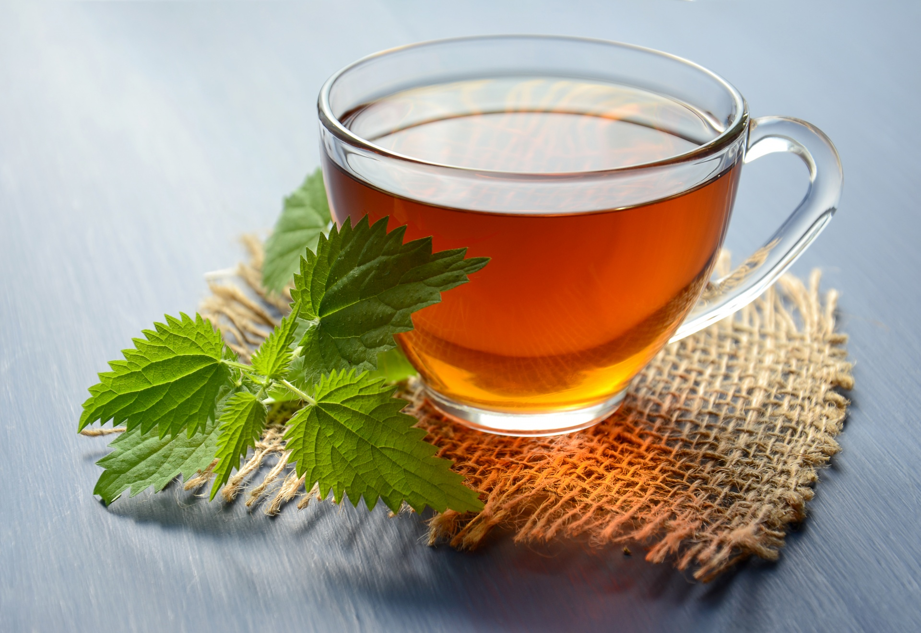
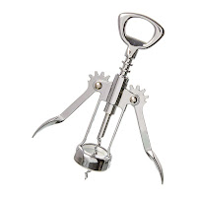
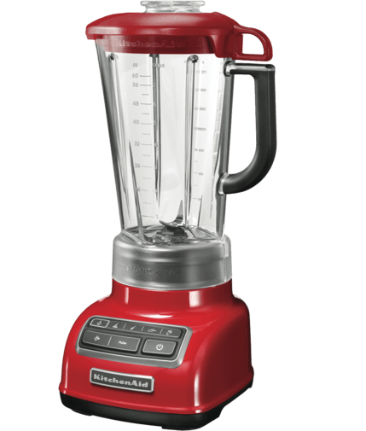
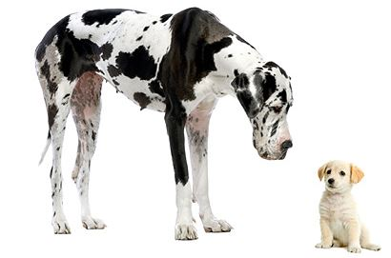
Vocabulario – Las bebidas
Español | Inglés
el refresco | soda
el té | tea
el jugo | juice
el sacacorchos | corkscrew
la licuadora | blender
el hielo (cubitos) | ice (cubes)
small | small
grande | large

Slide 7
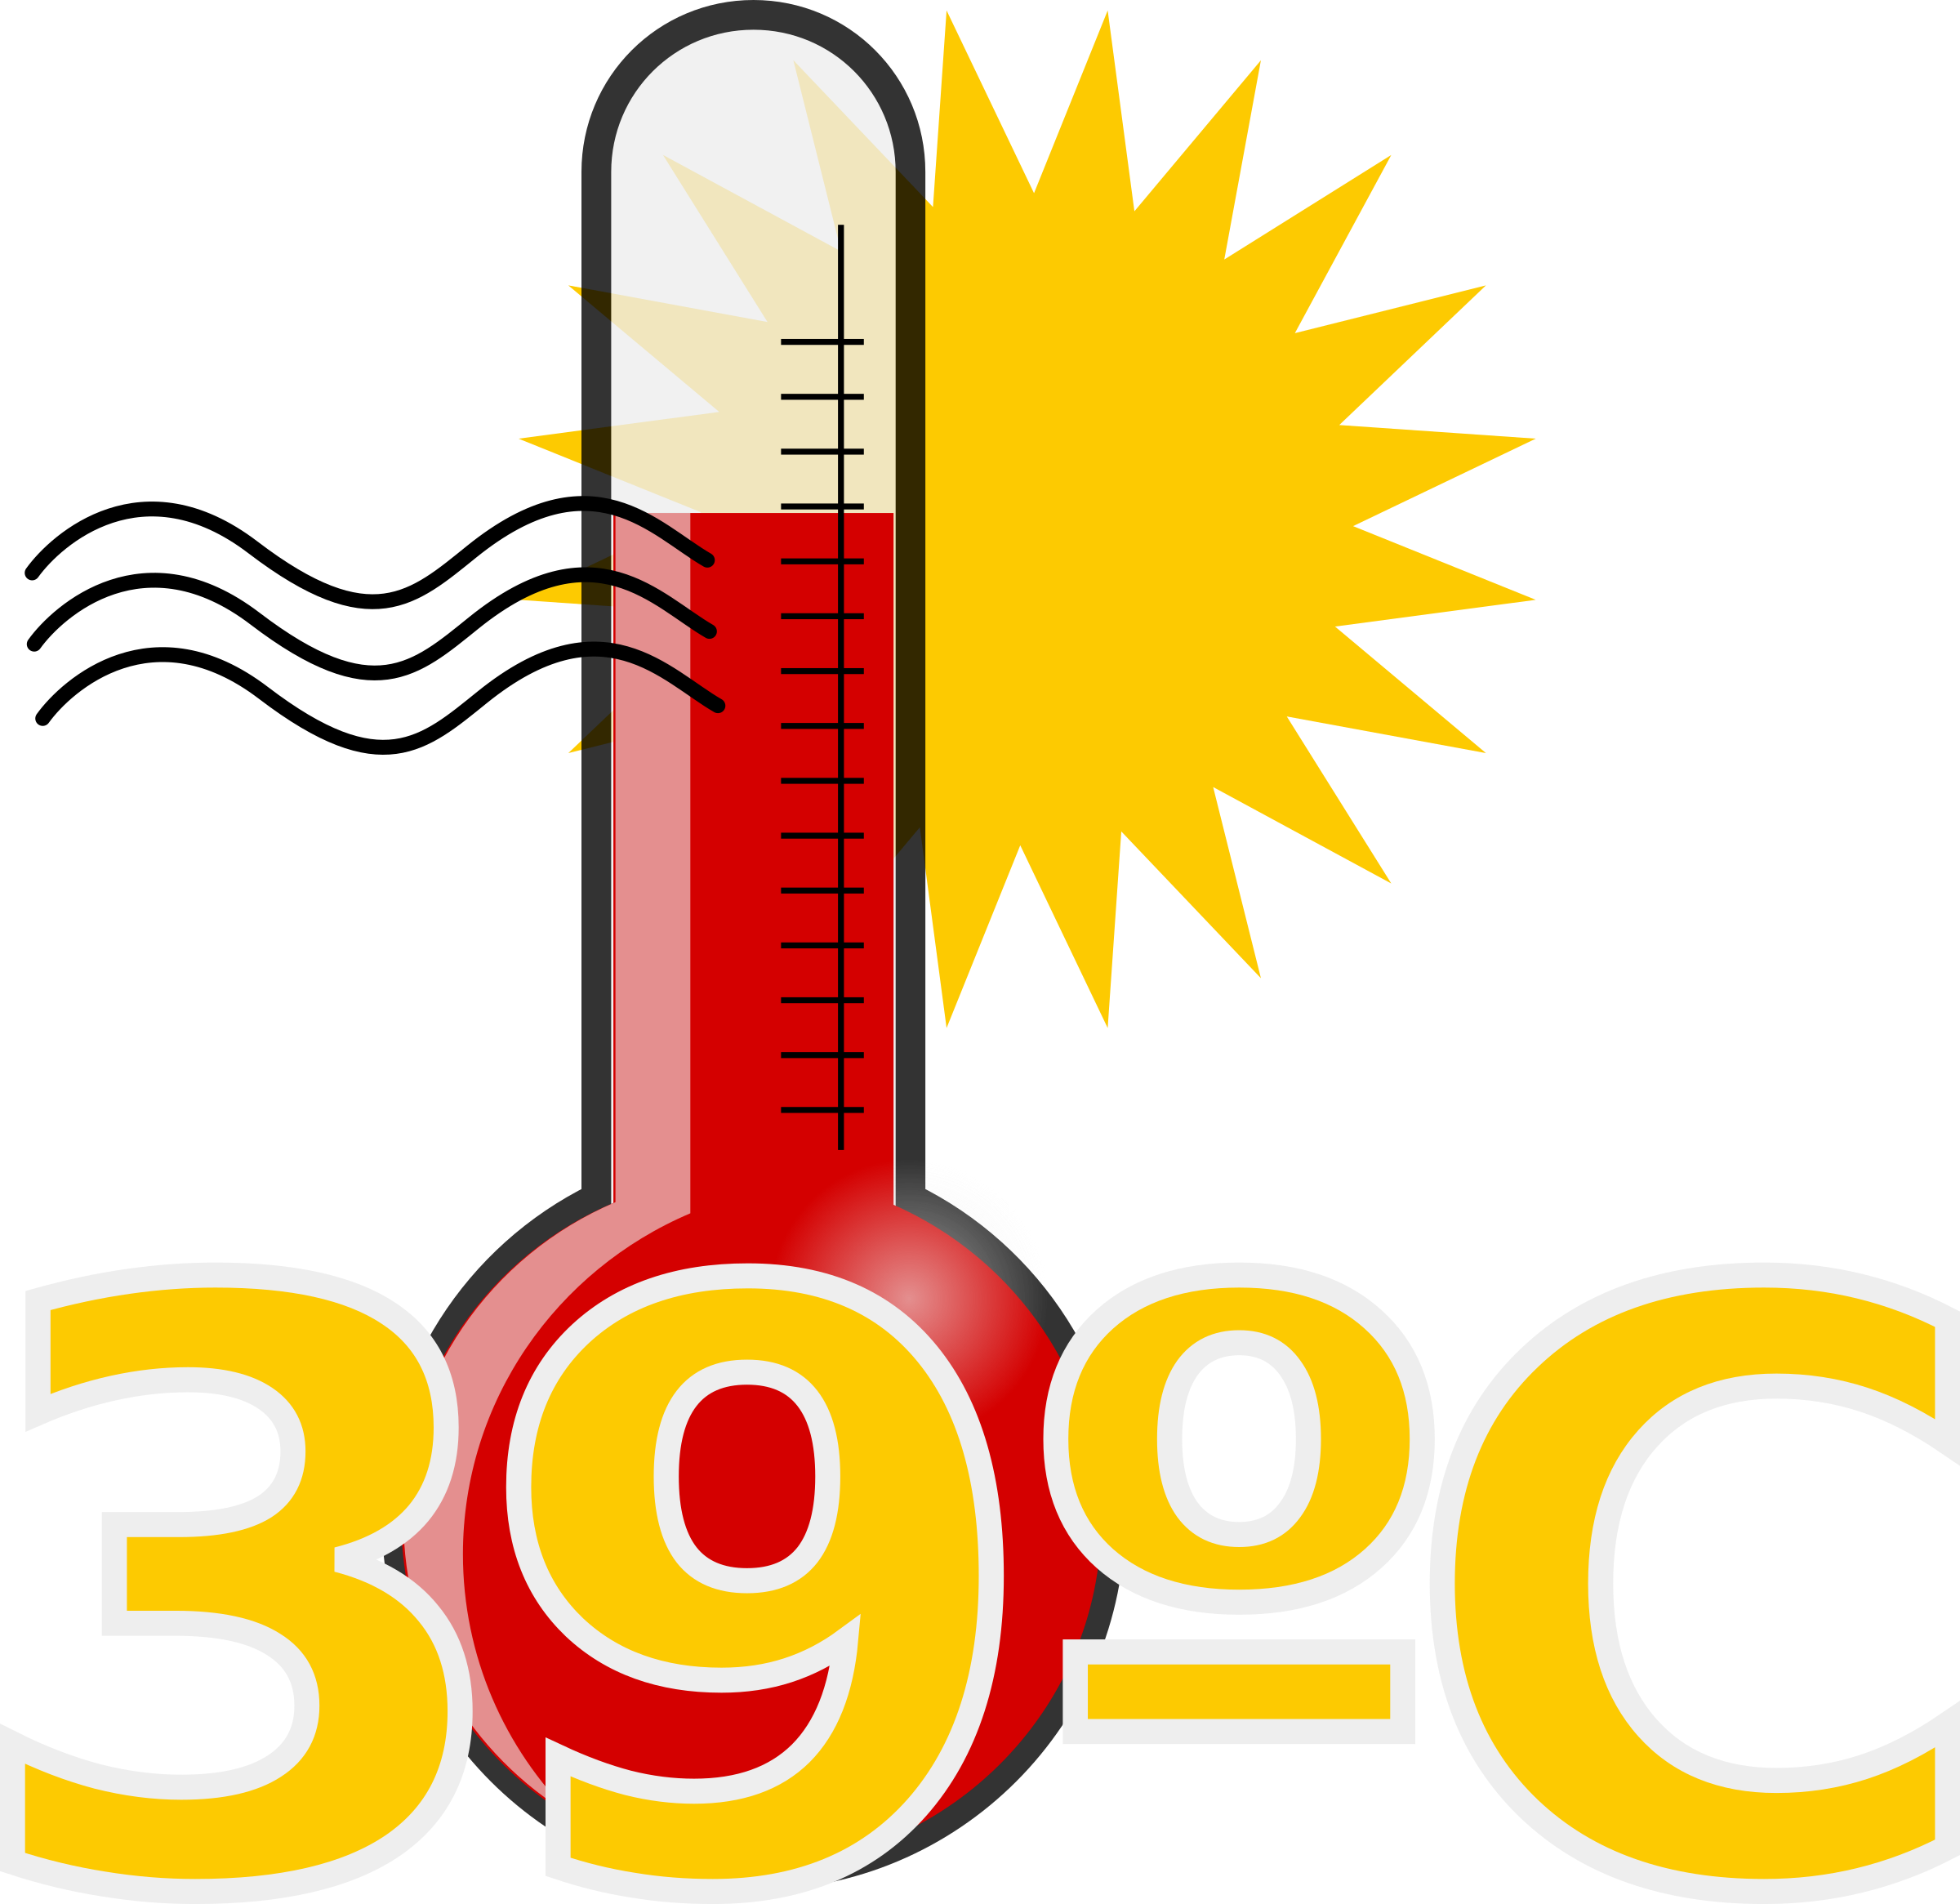
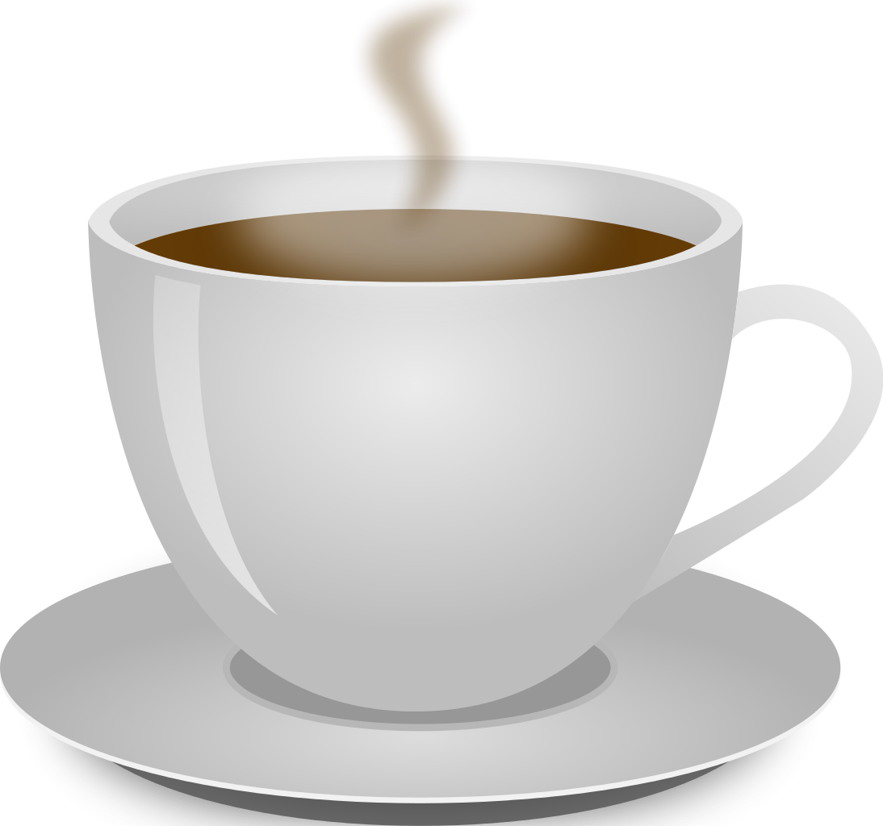
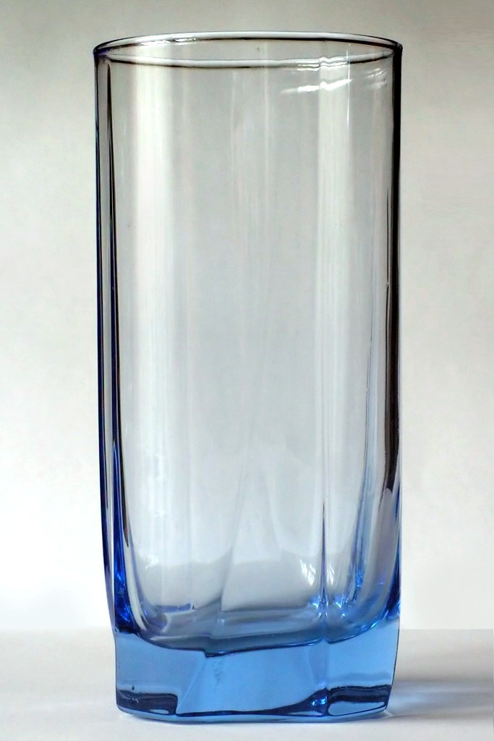
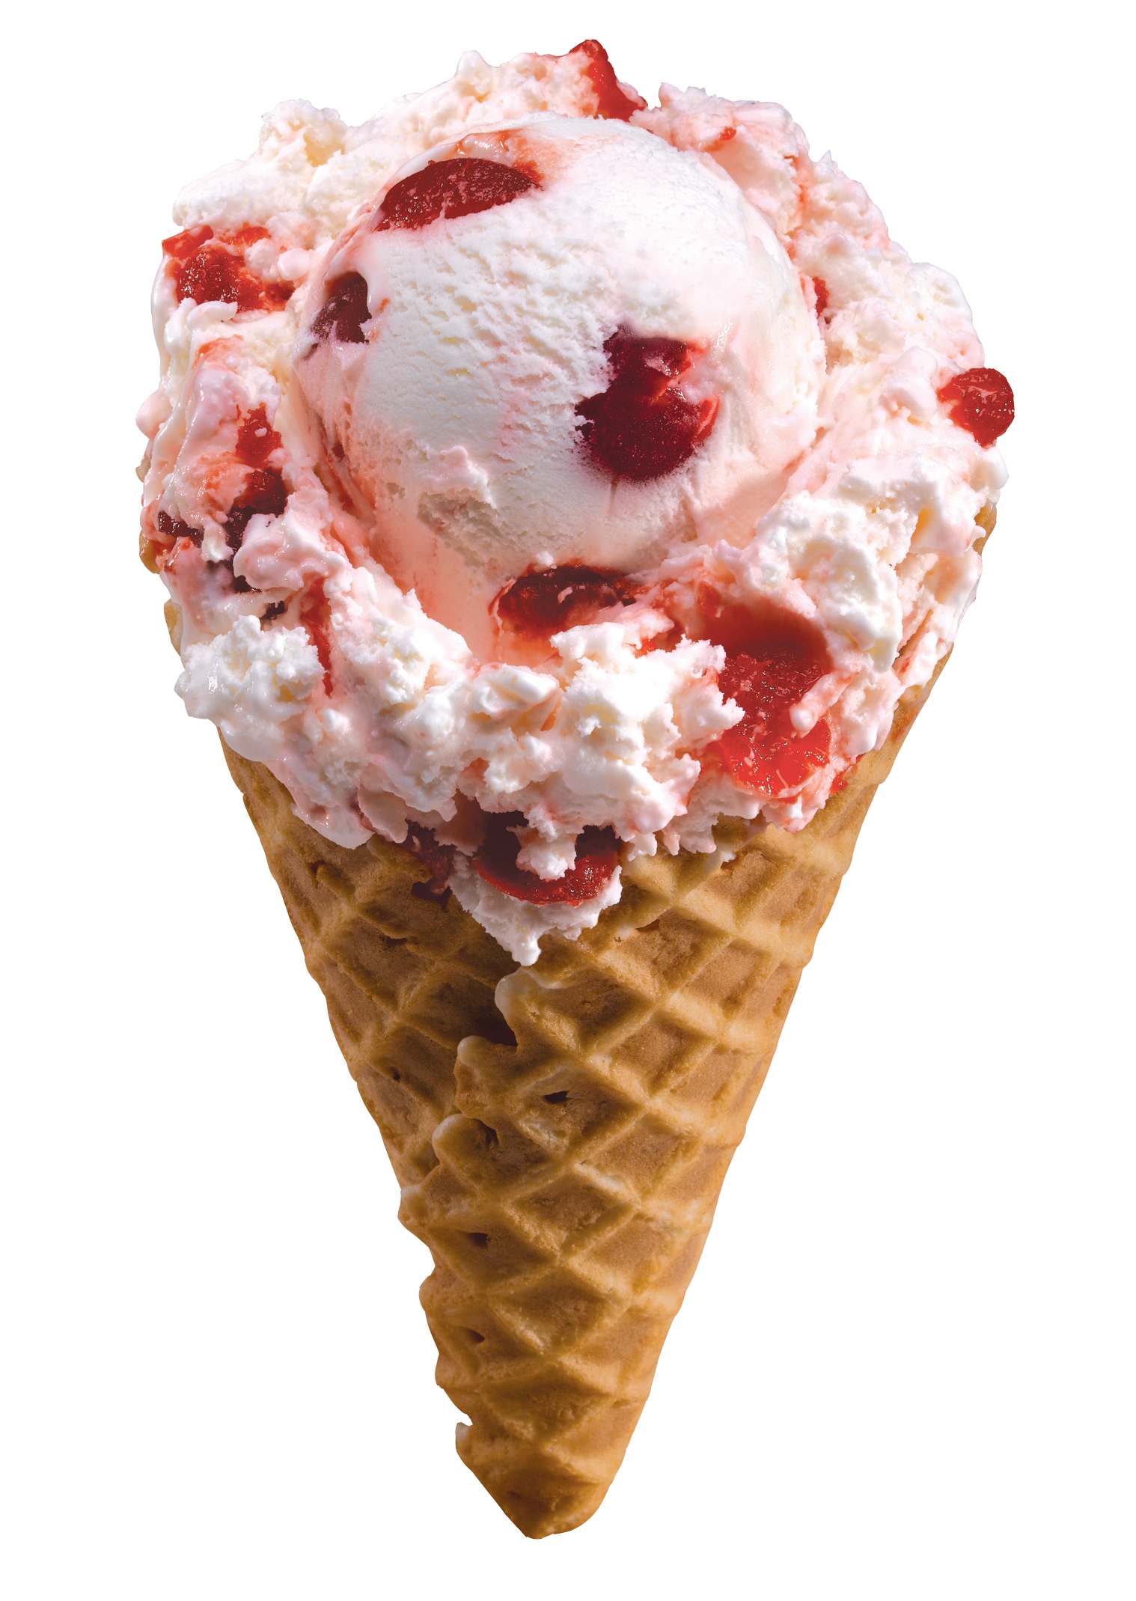
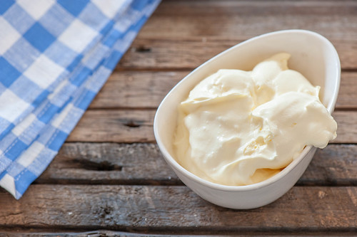
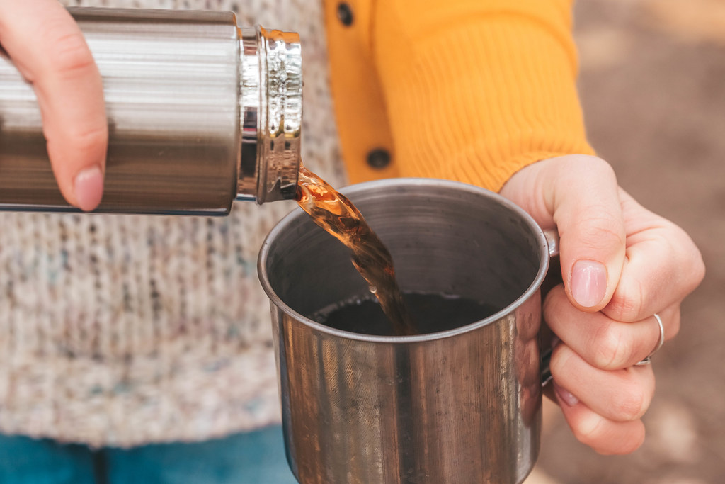
Vocabulario – Las bebidas
Español | Inglés
caliente | hot
frío | cold
la taza | cup
el vaso | glass
la crema | cream
el helado | ice cream
vaciar | to pour

Slide 8
Preguntas – La receta
Español
ingles
1. ¿Qué necesitas para hacer aguas frescas?
La fruta, el hielo, azúcar, agua, la licuadora
Primero, necesito , y las frutas.
Voy a los ingredientes.
¿Cuáles utensilios usas cuando sirves las aguas frescas?
a. Hielo, un vaso
What do you need to prepare aguas frescas?
The fruit, ice, sugar, water, blender.
First, I need to wash, peel, and cut the fruits.
I am going to blend the ingredients.
What utensils do you use to serve aguas frescas?
Ice, a glass
lavar
pelar
cortar
licuar

Slide 9
En el restaurante – Frases comunes
Español
ingles
Tengo sed. / ¿Tienes sed?
Hago café cada mañana.
¿Quieres el café con azucar?
Prefiero mi café con hielo.
¿Tiene leche de almendra?
Necesito mi café para llevar por favor.
I’m thirsty. / Are you thirsty?
I make coffee every morning.
Do you want coffee with sugar?
I prefer my coffee with ice.
Do you have almond milk?
I need my coffee to go please

Slide 10
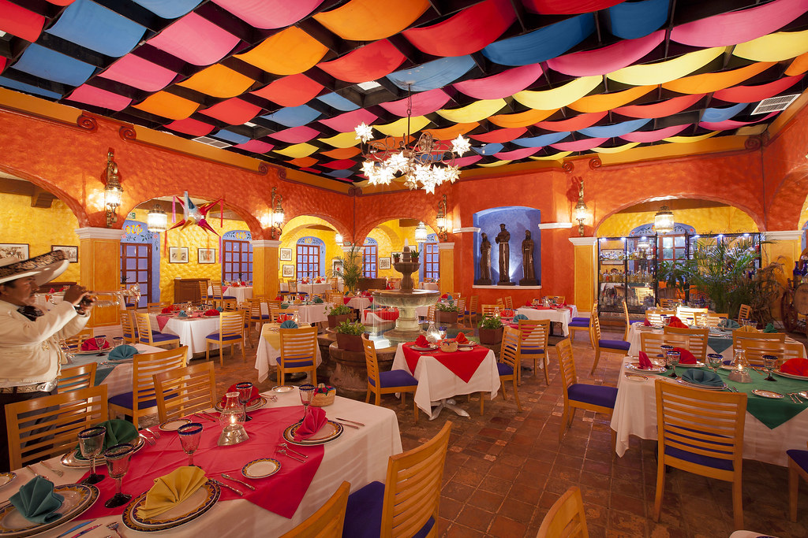
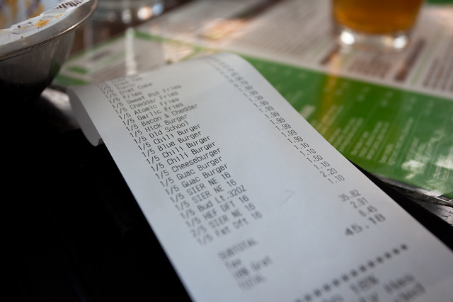
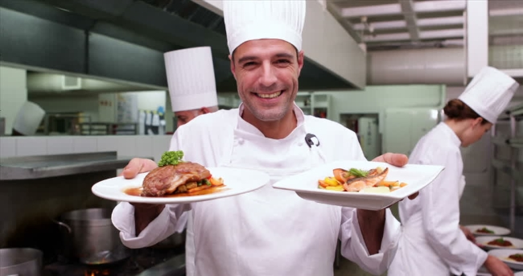
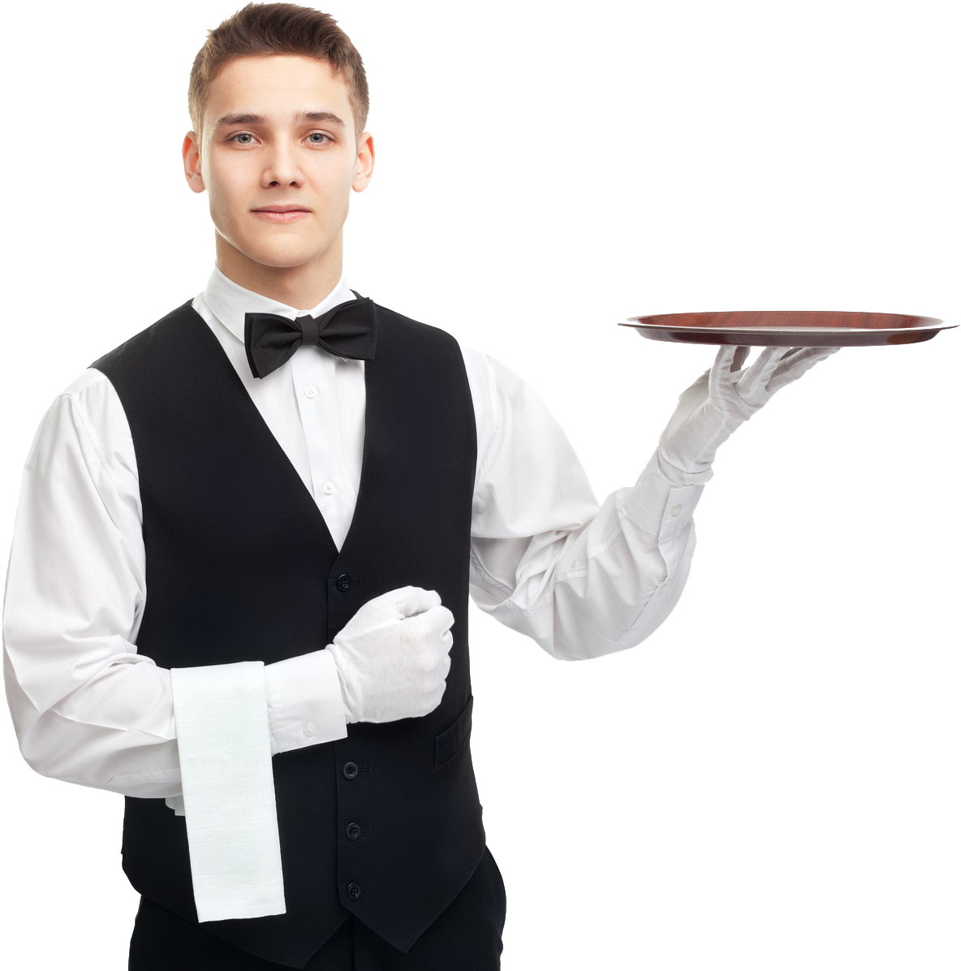
Vocabulario – En el restaurante
Español | Inglés
el restaurante | restaurant
el menu/la carta | menu
la cuenta | bill/check
el cocinero/ la cocinera | the cook
el mesero/la mesera | server
pedir/ordenar | to order
¿Podría tener…? | Could I have…?
Me gustaría… | I would like…
para llevar | to go

Slide 11
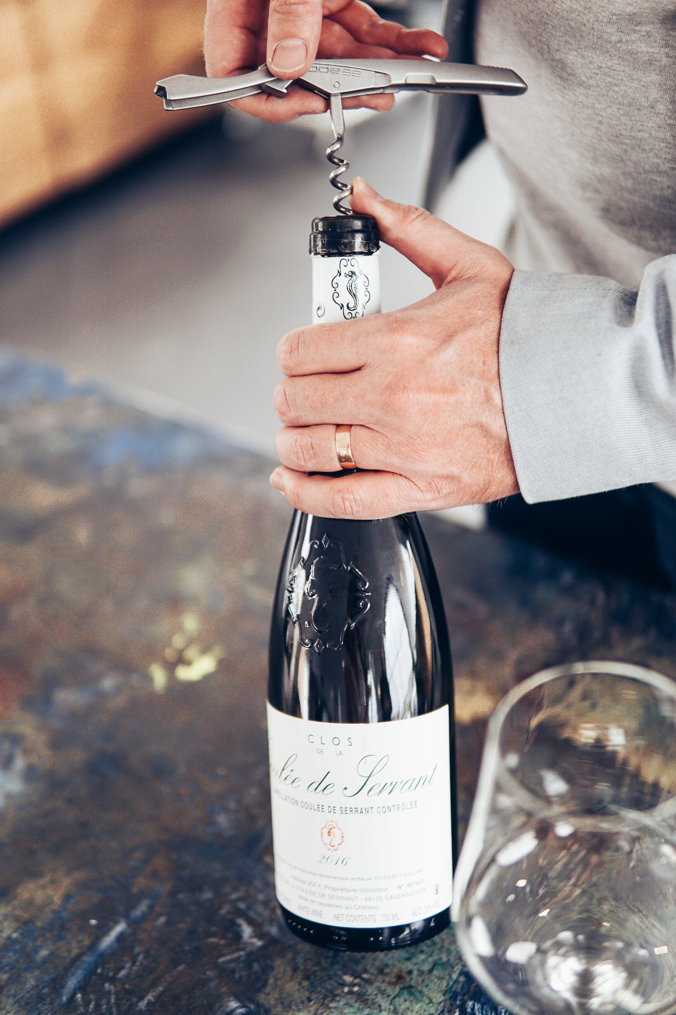
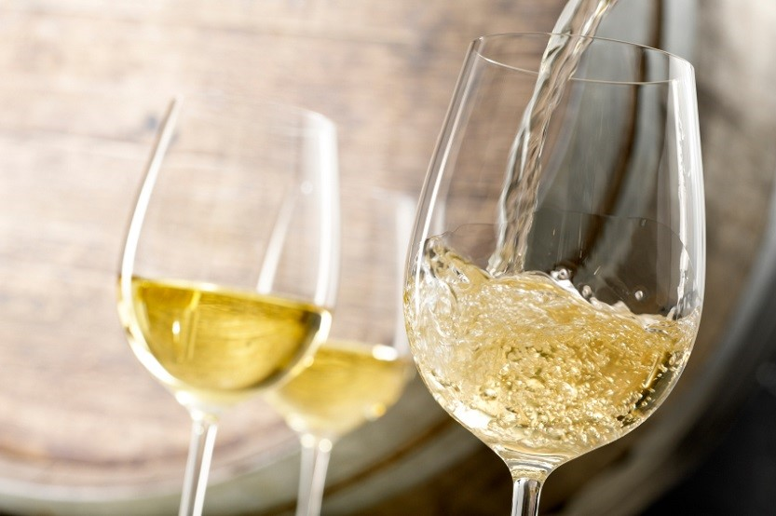
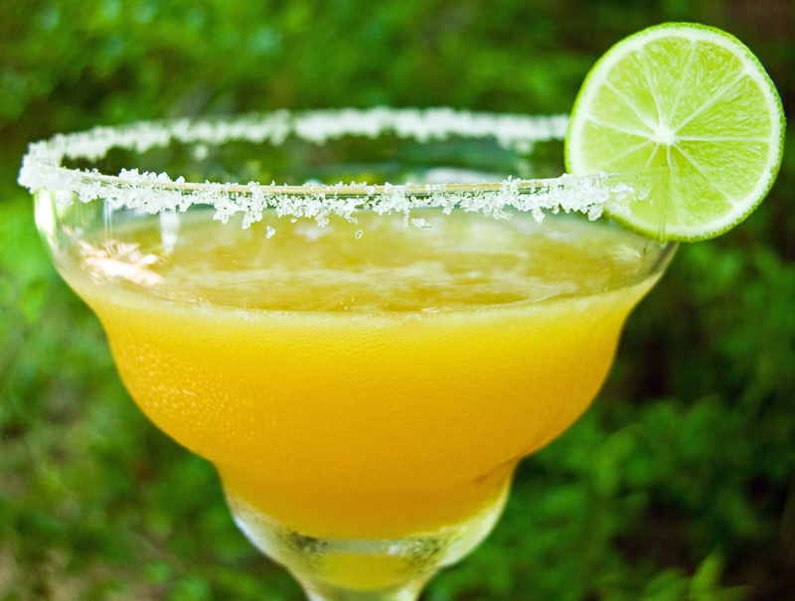
Práctica - Traducir
Me encanta el vino blanco
¿Cuáles tipos de jugo tienes?
Me gusta pedir una margarita cuando voy a un restaurante mexicano.
¿Te gusta tu bebida?
Uso el sacacorchos para abrir la botella de vino.
I love white wine.
What types of juice do you have?
I like to order a margarita when I go to a Mexican restaurant.
Do you like your drink?
I use the corkscrew to open the bottle of wine.

Slide 12
Conversación
Pregunta
respuesta
¿Te gustan las bebidas con alcohol o sin alcohol?
¿Te gustan las bebidas mexicanas como margaritas, mojitos, horchata, aguas frescas, etc.?
¿Cuál es tu bebida favorita?
¿Has hecho una de las bebidas mexicanas en tu casa?
¿Te gusta ir a los restaurantes?
¿Y los restaurantes mexicanos?
Me gustan las bebidas con/sin alcohol.
Si me gustan las margaritas y el agua de horchata.
Mi bebida favorita es…
Si yo he hecho agua de jamaica y agua de horchata.
Si/No me gusta ir a los restarurantes.
Si/No me gusta ir a los restaurantes mexicanos.

Slide 13
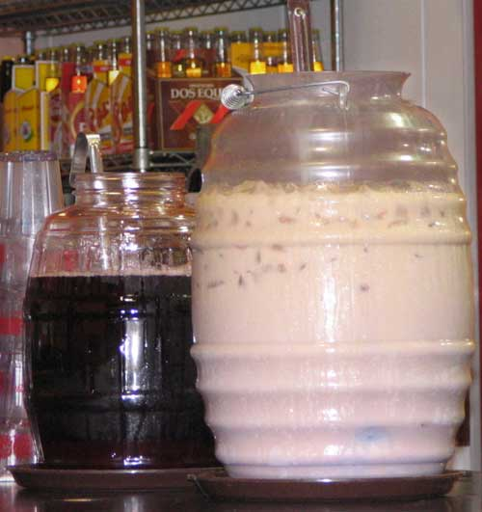
NOTA CULTURAL – COMIDA
There is no one singular type of “Latin-American Food,” each country, and even different regions within them, have their own unique dishes.
In much the same way, there is different restaurant etiquette throughout the myriad Spanish-speaking countries, however, one commonality is that generally, one needs to request the check when they are finished as it is considered rude to rush someone out of the restaurant.
Horchata is a drink that has many variations. Typically, it is made with white rice and cinnamon (canella). Sometimes vanilla is added and can be served with fruits. Horchata de arroz is made of rice with vanilla and cinnamon and is the most common variety in Mexico and Guatemala. It is one of the typical drink flavors of Mexican aguas frescas.

Slide 14
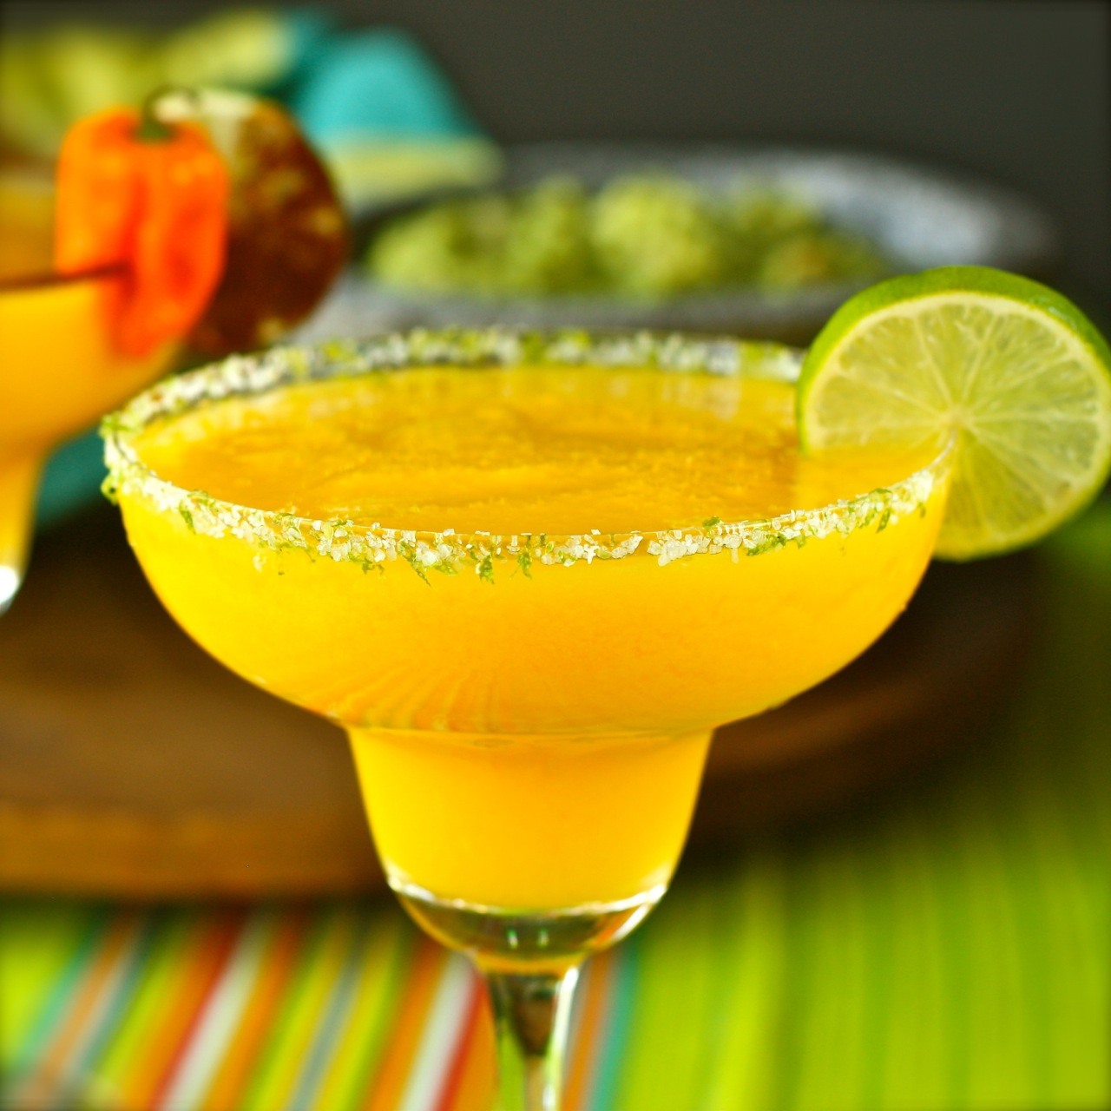
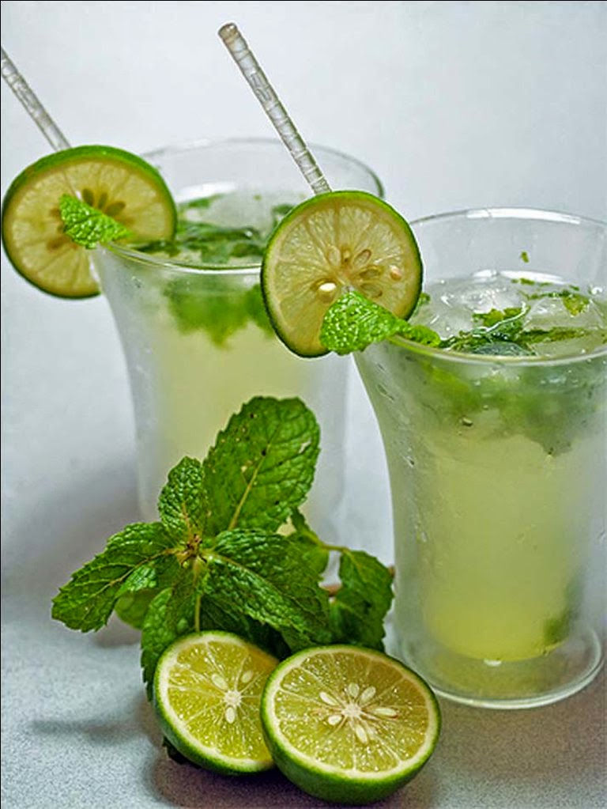
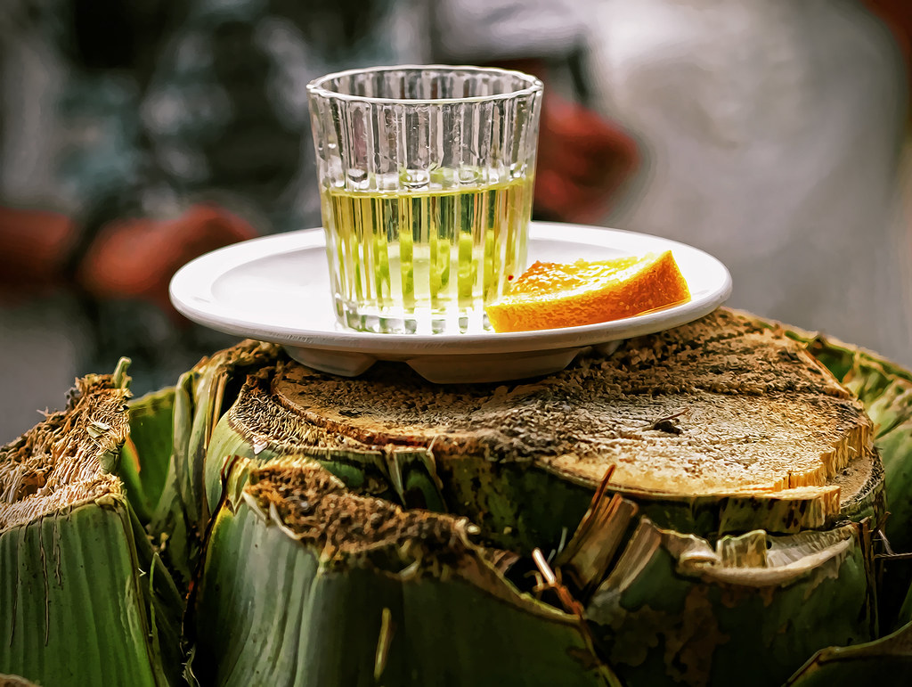
NC- LAS BEBIDAS
Margaritas are a cocktail with tequila, triple sec, and lime juice. Some recipes include simple syrup and are they are often served with salt on the rim of the glass. They can be served shaken with ice, without ice, or blended with ice. Francisco “Pancho” Morales invented the margarita in 1942 in a bar in Juarez, Mexico.
Mojitos are an alcoholic drink with white rum, soda water, mint, lime juice, and sugar. It is said that the original mojito was a medicinal drink to curb disease on the island of Cuba.
Mezcal is a distilled alcoholic beverage made from any type of agave originating in Mexico, where it is the national spirit. Mezcal is a large category of spirits made from agave and tequila is a subset of mezcal. This is like bourbon is a kind of whiskey or Chardonnay is a kind of wine. Tequila can only be made from one kind of agave plant: blue weber Agave. (Source: Foodandwine.com)

Slide 15
Más práctica…
We enjoy beer at dinner on Fridays.
I like hot beverages like tea or coffee in the morning
Can you pass the sugar, please?
I am making lemonade with lunch for my friends.
5. We love to travel and go to different restaurants.
Disfrutamos cerveza en la cena los viernes.
Me gustan bebidas calientes en la mañana como el té o café.
¿Puedes pasar el azúcar, por favor?
Estoy haciendo limonada con almuerzo para mis amigos.
Nos encanta viajar e ir a restaurantes diferentes.

Slide 16
LA DESPEDIDA ….
¡Hasta la vista!
¡Hasta pronto!
adiós
¡Cuídate!
¡Nos vemos!
¡Que te vaya bien!
¡Hasta la próxima!

